Slide 1
GERÇEK ZAMANLI SOSYAL MESAFE ANALIZI
Arda ALHAN
Doğa TURAN
Evrim Arda KALAFAT

Slide 2
PROJE TANIMI
Bir video kaydındaki kişileri tespit edip bu kişilerden birbirine sosyal mesafe kuralında belirtildiğinden daha yakın duranları işaretleyen ve bu kişileri ekranın köşesinde sayıp bize gösteren Python diliyle oluşturulmuş bir projedir. Bu yazılım kullanılarak bölgelerdeki sosyal mesafe bilinç düzeyi ölçülebilir.

Slide 3
Kullanılan Araçlar
Microsoft Visual Studio Community
Kullanılan Kütüphaneler
OpenCV, Numpy, Imutils
Kullanılan Veriler
Bir sokak kamerasının görüntüsü.

Slide 4

OPENCV NEDIR ?
OpenCV(Open Source Computer Vision Library), esas olarak gerçek-zamanlı bilgisayar görüsü uygulamalarında kullanılan açık kaynaklı bir kütüphanedir
Bu projedeki önemi !
Verilen test videosunu işleyip mesafe analizi yaptırtma

Slide 5
HOG (Histogram of Oriented Gradient) yaklaşımı ile insan tespiti yapılmaktadır. HOG görüntü
işleme çalışmalarında obje tespiti için kullanılan bir özelliktir. Daha önceden OpenCV’nin ürettiği HOG kullanılmıştır.
GERÇEKLEME YÖNTEMI:
detectByPathVideo fonkiyonunda video’dan bir kare okunup detect fonksiyonuna beslenmektedir. Detect fonksiyonunda ise detectMultiScale fonksiyonu tespiti yapıp, fonksiyonun döndürdüğü değerler ile insanların etrafına kareler çizilmektedir
Tespit edilen insanların sosyal mesafe kuralına uyup uymaması kontrol edilerek ekranda sayılır.

Slide 6
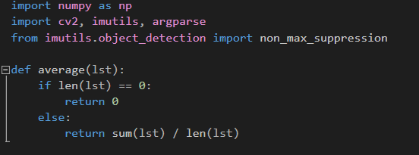
Bu kod parçasında, kütüphane tanımlamaları yapılmış ve average isimli bir listenin elemanlarının ortalamasını geri döndüren bir fonksiyon tanımlanmıştır.

Slide 7
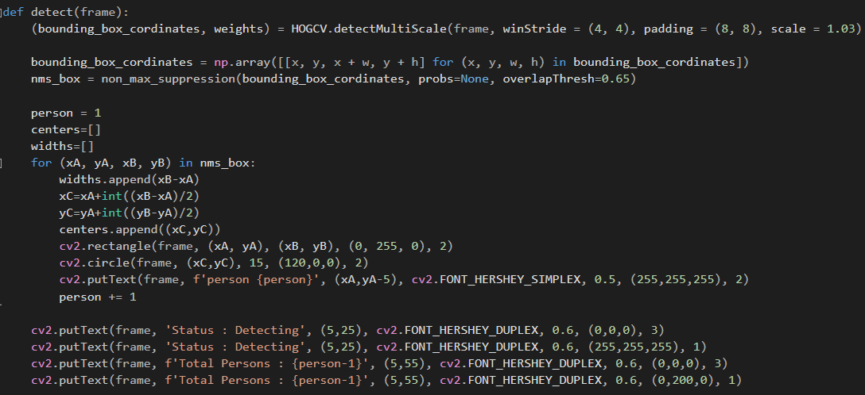
Bu kod parçasında, HOG yaklaşımı ile tespit edilen insanlara imutils kütüphanesinden yararlanılarak Non-Maximum-Suppression uygulanmıştır. Bu sayede daha optimize bir sonuç alabiliyoruz. Kodun devamında tespit edilen insanlar yeşil renkte kare içine alınıyor, orta noktaları bulunuyor ve ekrana insan sayısı bastırılıyor.

Slide 8
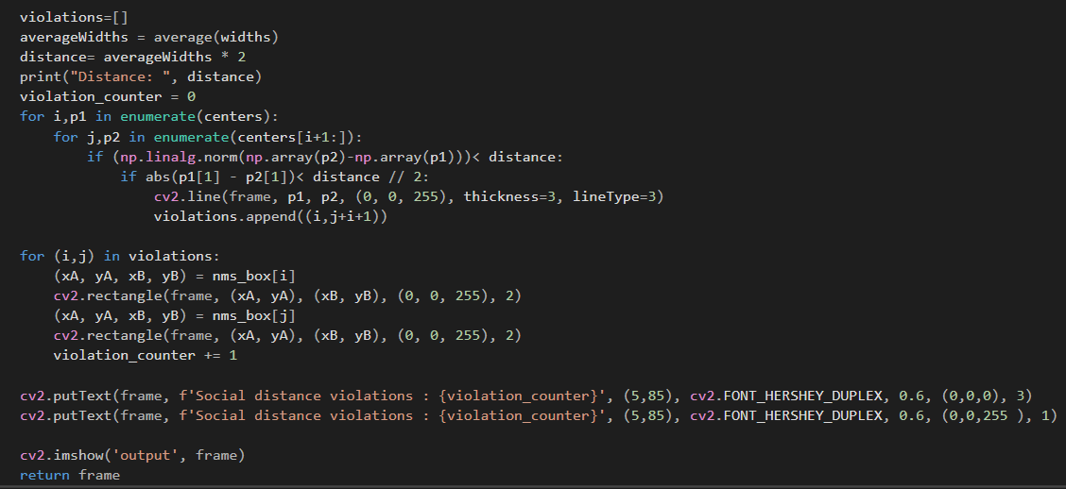
Bu kod parçasında, Bulunan her orta noktayı bir sonraki ile karşılaştırarak aralarındaki uzaklığa göre bir sosyal mesafe ihlali olup olmadığına bakıyoruz. Uzaklık bulmak için numpy kütüphanesinden linarg.norm fonksiyonunu kullanıyoruz. Sosyal mesafe kuralını ihlal eden insanların arasına bir çizgi çekiyor ve onları çevreleyen karenin rengini kırmızı yapıyoruz.

Slide 9
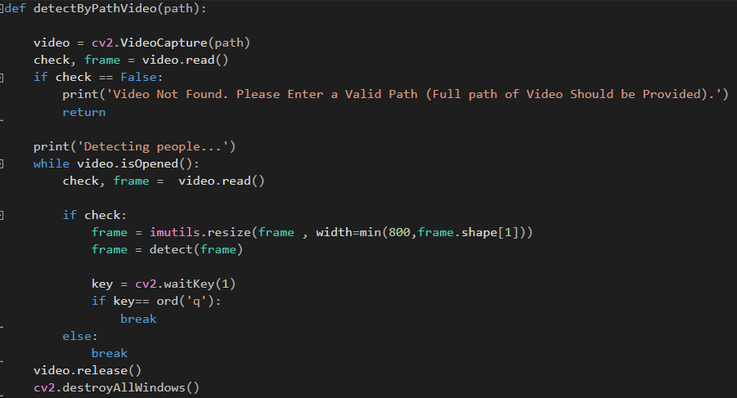
Bu kod parçasında, OpenCV ve imutils ile test videosunu okuyor ve her bir karesini detect fonksiyonuna besliyoruz.

Slide 10

Bu kod parçasında da fonksiyonlarımızı çalıştırıyoruz.

Slide 11
HAZIRLAYANLAR
DOĞA TURAN - DOGA.TURAN@STU.FBU.EDU.TR
ARDA ALHAN - ARDA.ALHAN@STU.FBU.EDU.TR
EVRİM ARDA KALAFAT - EVRİM.KALAFAT@STU.FBU.EDU.TR

